Slide 1
خُلقتِ المرأةُ من ضِلعِ الرَّجلِ والشَّاهدُ جسيمُ بار
د. عمَّـــار ياسين منصور Ammar Yaseen MANSOUR
ملاحظة هامَّة: اقرأ الملاحظات تحت كلِّ شريحة
Notes:
من أجل فهم أفضل لمضمون العرض، أنصح باتباع ما يلي:
أوّلاً، شاهد الشَّرائح، شريحة بعد شريحة، مع قراءة الشُّروح أسفل كلِّ شريحة.
ملاحظة: بعض الشَّرائح منسوخةٌ عن سابقاتها مع بعض الفروق البسيطة جدَّاً وذلك خدمةً لـ ثانياً؛
ثانياً: شاهد العرض بصورة مستمرة بالنَّقر على عارض الشَّرائح. عندها، ستشاهد عرضاً قصيراً لعمليَّة الخلق باكملها.

Slide 2
Notes:
نشأ الذكر والأنثى من خلية واحدة، هي الخليّة الأولى الأمّ (Master Stem Cell ).
الخلية الأولى الأمّ للبشر استبطنت في نواتها مفردات إنسان المستقبل.
احتوت الخليّة الأولى الأمّ على طليعة ما سمّي فيما بعد الصبغيين الجنسيين عند الرجل والمرأة.
طليعة الصبغيين الجنسيين في نواة الخليّة الأمّ لا بدّ وكانا XX(وهما بالمناسبة لم يصبحا صبغيين جنسيّين بعد).
الصبغيان (XX ) للخليّة الأولى الأم لا يشبهان الصبغيين الجنسيين للمرأة (XX ) إلاّ في (X ) واحدة،
بينما الصبغيّ X الثانيّ مختلف عنه وسنرى تفصيل ذلك لاحفاً.
تمييزاً للصبغيين XX للخليّة الأولى الأمّ عن الصبغيين الجنسيين للمرأة، نرمز للأوّلين بـ pXX حيث تشير السّابقة p إلى كلمة طليعة precursor.

Slide 3
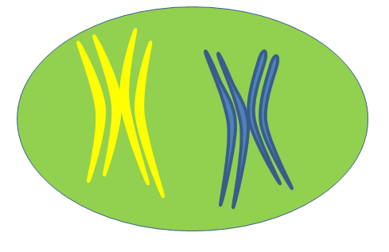
Notes:
التكاثر اللاجنسيّ الـ Mitosis للخلية الأولى الأمّ الـ Master Stem Cell:
أثناء تكاثرها اللاجنسيّ Asexual Reproduction،
يتضاعف مخزون الخلية الجذعيّة الأم من المورثات (ممثلاً هنا بطليعة الصبغيين الجنسيين pXX) تمهيداً لقسمتها المتساوية بين الخليتين الابنتين الـ Daughter Cells. (pXX= precursor of both sexual chromosomes XX and XY)

Slide 4
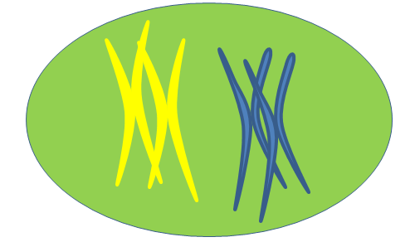
Notes:
التكاثر اللاجنسيّ الـ Mitosis للخلية الأمّ الـ Mother Stem Cell:
تضاعف عدد المورثات الكلِّي.
وضمناً، تضاعف طليعة الصبغيات الجنسيّة فأصبح لدينا أربعة صبغيات X (جميعها صبغيّات غير جنسيّة، إلى الآن).

Slide 5
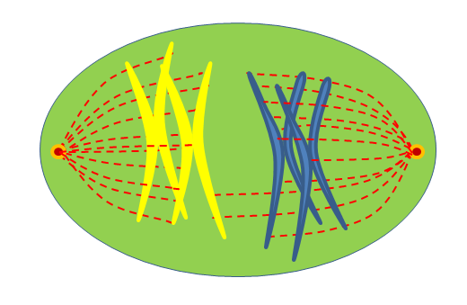
Notes:
التكاثر اللاجنسيّ الـ Mitosis للخلية الأمّ الـ Mother Stem Cell:
يتشكّل القطبان المغزليان الـ Spindle Poles ومغزلا الانقسام الـ Spindle Apparatus
تلتصق الأنابيب المجهريّة الـ Microtubules المشكّلة لمغزل الانقسام مع الصبغيات استعداداً لسحبها في اتجاهين متعاكسين.
حدث أن التصقت بعض الأنابيب المجهرية لمغزل الانقسام في إحدى الخليتين مع الصبغي X (غير الجنسيّ إلى الآن) للخلية البنت الأخرى.

Slide 6
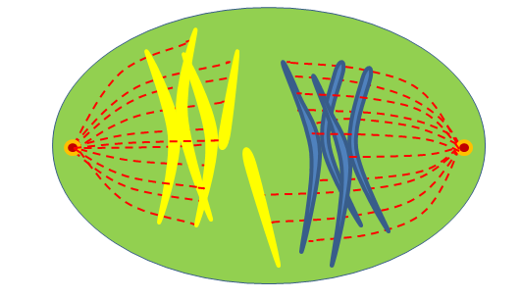
Notes:
التكاثر اللاجنسيّ الـ Mitosis للخلية الأولى الأمّ الـ Mother Stem Cell:
في مرحلة الهجرة والانفصال الـ Anaphase، وتحت تأثير انكماش الأنابيب المجهريّة لمغزل الانقسام،
ينفصل ضلع من الصبغيّ X (اعتباراً من لحظه، يمكننا وصفه بالصبغي الجنسيّ المذكر Y الـ Male Sexual Chromosome Y) لإحدى الخلايا البنات لصالح الصبغي X (غير الجنسيّ إلى الآن) للخليّة البنت الأخرى.

Slide 7
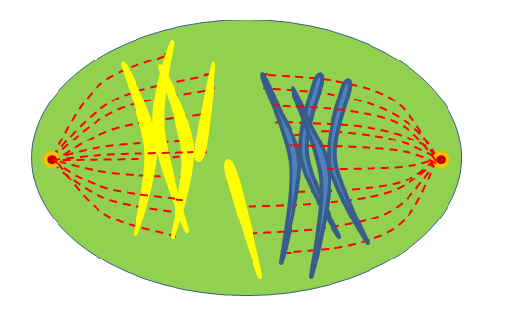
Notes:
التكاثر اللاجنسيّ الـ Mitosis للخلية الأمّ الـ Mother Stem Cell:
مع استمرار انكماش مغزل الانقسام ، تتابع الضلع السليبة هجرتها لتلحق تدريجياً بواحدٍ من الصبغيين X للخلية البنت الغاصبة.

Slide 8
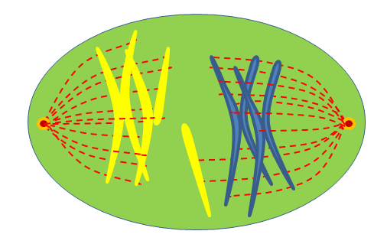
Notes:
التكاثر اللاجنسيّ الـ Mitosis للخلية الأمّ الـ Mother Stem Cell:
مع استمرار انكماش مغزل الانقسام ، تتابع الضلع السليبة هجرتها لتلحق تدريجياً بواحدٍ من الصبغيين X للخلية البنت الغاصبة.

Slide 9
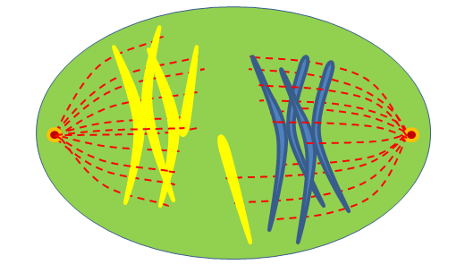
Notes:
التكاثر اللاجنسيّ الـ Mitosis للخلية الأمّ الـ Mother Stem Cell:
تحت تأثير انكماش مغزل الانقسام ، تتابع الضلع السليبة هجرتها لتلحق تدريجياً بواحدٍ من الصبغيين X للخلية البنت الغاصبة.

Slide 10
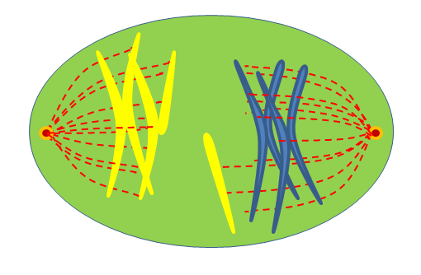
Notes:
التكاثر اللاجنسيّ الـ Mitosis للخلية الأمّ الـ Mother Stem Cell:
تحت تأثير انكماش مغزل الانقسام ، تتابع الضلع السليبة هجرتها لتلحق تدريجياً بواحدٍ من الصبغيين X للخلية البنت الغاصبة.

Slide 11
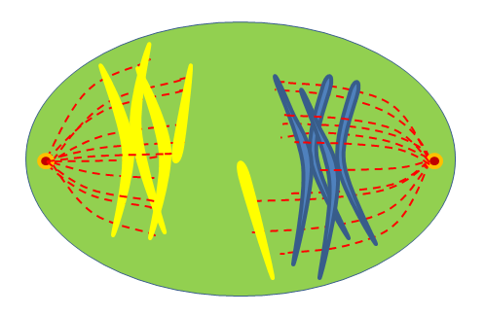
Notes:
التكاثر اللاجنسيّ الـ Mitosis للخلية الأمّ الـ Mother Stem Cell:
تحت تأثير انكماش مغزل الانقسام ، تتابع الضلع السليبة هجرتها لتلحق تدريجياً بواحدٍ من الصبغيين X للخلية البنت الغاصبة.

Slide 12
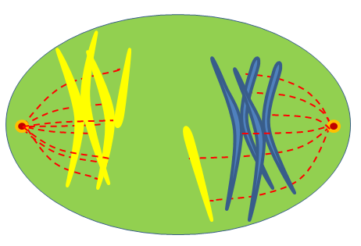
Notes:
التكاثر اللاجنسيّ الـ Mitosis للخلية الأمّ الـ Mother Stem Cell:
تحت تأثير انكماش مغزل الانقسام ، تتابع الضلع السليبة هجرتها لتلحق تدريجياً بواحدٍ من الصبغيين X للخلية البنت الغاصبة.

Slide 13
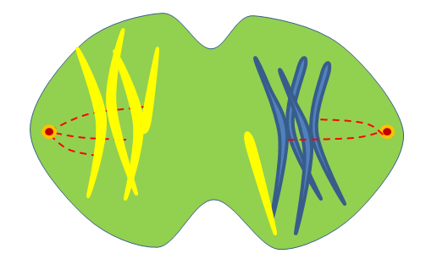
Notes:
التكاثر اللاجنسيّ الـ Mitosis للخلية الأمّ الـ Mother Stem Cell:
ما أن تصل الصبغيات إلى غايتها تقريباً، حتى تبدأ البلاسما بالانقسام لتتوزّع بدورها بين الخليتين.

Slide 14
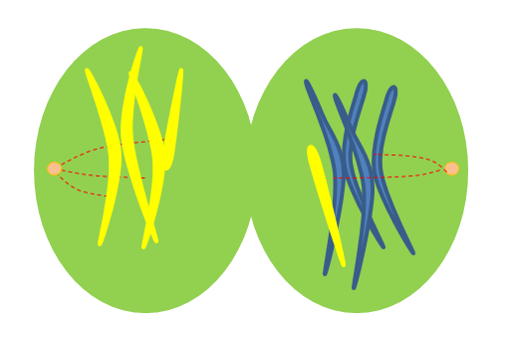
Notes:
التكاثر اللاجنسيّ الـ Mitosis للخلية الأمّ الـ Mother Stem Cell:
تنضمّ الضلع السليبة بصورة نهائيّة إلى الصبغي Xللخلية الابنة الغاصبة (هنا، نقول بتخلّق الصبغيّ الجنسيّ المؤنّث X الـ Female Sexual Chromosome).

Slide 15
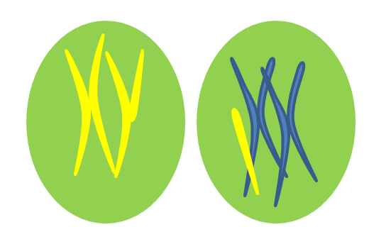
Notes:
التكاثر اللاجنسيّ الـ Mitosis للخلية الأمّ الـ Mother Stem Cell:
النتيجة النهائيّة خليتان غير متطابقتين.
تصبح الخلية البنت الخاسرة لضلعها (على يمين الصورة) خلية مذكرةً يميّزها الزّوج الصبغي الجنسيّ XY بعد أن كان PXX (الضلع المسروقةXY= pXX- ).
بالمقابل، تصبح الخلية البنت الرابحة للضلع المسروقة (على يسار الصورة) خلية أنثى يميّزها الزوج الصبغي الجنسيّ XX* بعد أن كان pXX (الضلع المسروقة XX*= pXX + *).
هنا، وهنا فقط، يمكننا الحديث عن صبغيّ جنسيّ مؤنث عند الخليّة البنت الرّابحة (على يسار الصورة)، وعن صبغي جنسيّ مذكّر عند الخلية البنت الخاسرة.
فأمّا الصبغي الجنسيّ المؤنّث فهو الصبغيّ X بعد أن استقرّت عليه الضلع المسروقة، فاصبح الصبغيّ X* (حيث تشير الـ * إلى الضلع المُضافة).
وأمّا الصبغيّ الجنسيّ المذكّر فهو الصبغي X بعد أن انتزعت منه إحدى أضلاعه، فأصبح الصبغيّ Y.
(ملاحظة: وأمّا الصبغي X المتبقيّ في كل خلية بنت، فلا أعتقد بجنسيتهما، فهما صبغيان حاملان للصبغيين الجنسيين لا أكثر)

Slide 16
Notes:
نواة الخلية البنت الأنثى بصبغييها الجنسيين XX:
انضمت الضلع السليبة (القطعة الصفراء) إلى أحد الصبغيين X.
أصبح هذا الأخير أكبر وزناً جزيئياً من شريكه الصبغي X الثانيّ.
الصبغي الجنسيّ X العملاق (X*) سيعطي فيما بعد جسيم بار Barr Body في نواة كل خليّة جسمية الـ Somatic Cell عند المرأة.

Slide 17
Notes:
نواة الخلية البنت الأنثى بصبغييها الجنسيين XX:
انضمت الضلع السليبة (القطعة الصفراء) إلى أحد الصبغيين X.
أصبح هذا الأخير أكبر وزناً جزيئياً من شريكه الصبغي X الثانيّ.
الصبغي الجنسيّ X العملاق (X*) سيعطي فيما بعد جسيم بار Barr Body في نواة كل خليّة جسمية عند المرأة.

Slide 18
Notes:
نواة الخلية البنت الأنثى بصبغييها الجنسيين XX:
انضمت الضلع السليبة (القطعة الصفراء) إلى أحد الصبغيين X.
أصبح هذا الأخير أكبر وزناً جزيئياً من شريكه الصبغي X الثانيّ.
الصبغي الجنسيّ X العملاق (X*) سيعطي فيما بعد جسيم بار Barr Body في نواة كل خليّة جسمية عند المرأة.

Slide 19
Notes:
نواة الخلية البنت الأنثى بصبغييها الجنسيين XX:
انضمت الضلع السليبة (القطعة الصفراء) إلى أحد الصبغيين X.
أصبح هذا الأخير أكبر وزناً جزيئياً من شريكه الصبغي X الثانيّ.
الصبغي الجنسيّ X العملاق (X*) سيعطي فيما بعد جسيم بار Barr Body في نواة كل خليّة جسمية عند المرأة.

Slide 20
Notes:
نواة الخلية البنت الأنثى بصبغييها الجنسيين XX:
انضمت الضلع السليبة (القطعة الصفراء) إلى أحد الصبغيين X.
أصبح هذا الأخير أكبر وزناً جزيئياً من شريكه الصبغي X الثانيّ.
الصبغي الجنسيّ X العملاق (X*) سيعطي فيما بعد جسيم بار Barr Body في نواة كل خليّة جسمية عند المرأة.

Slide 21
Notes:
المرأة الأولى حوّاء،
اشرقت فرحاً بما أتاها، فأودعته عزيزاً في حنايا بنيّاتها على مرّ الأزمان.
وأمّا الأبناء، فما زالوا إلى يومنا هذا يشْقَون في استعادة ما سُرق من أبيهم آدم في عتمة ذلك الليل البهيم.

Slide 22
أنصح بقراءة المقالات التاليّة:
- خُلقتِ المرأةُ من ضلع الرّجل، رائعةُ الإيحاء الفلسفيّ والمجازِ العلميّ - نعم، خُلقتِ المرأةُ من ضلع الرّجل، والشّاهدُ جسيم بار (PowerPoint) - المرأةُ تقرِّرُ جنسَ وليدها، والرّجل يدّعي! - كما النطاف، هناك بويضة مؤنّثة وأخرى ذكر (PowerPoint) - الرُّوحُ والنَّفسُ.. عَطيَّةُ خالقٍ وصَنيعةُ مخلوقٍ -خلقُ السَّماواتِ والأرضِ أكبرُ من خلقِ النَّاس.. في المرامي والدَلالات - مُكاشفات قرآنيّة، تُفَّاحة آدم، خلقُ حوَّاء من ضلع آدم.. حوَّاءُ المعنى - حــــــــــوَّاءُ.. هذه - سفينةُ نوح، طوق نجاة لا معراجَ خلاص - المصباح الكهربائي، بين التَّجريدِ والتَّنفيذ رحلة ألفِ عام - هكذا تكلّم ابراهيمُ الخليل - فقهُ الحضاراتِ، بين قوَّةِ الفكرِ وفكرِ القوَّةِ - العِدَّةُ وعِلَّةُ الاختلاف بين مُطلَّقةٍ وأرملةٍ ذاتِ عفاف - تعدُّدُ الزَّوجاتِ وملكُ اليمين.. المنسوخُ الآجلُ

Slide 23
شكراً لكم

